Slide 1
Aspects analogique et numérique du traitement d'un signal. Étude spectrale.
AGREGATION 2019

Slide 2
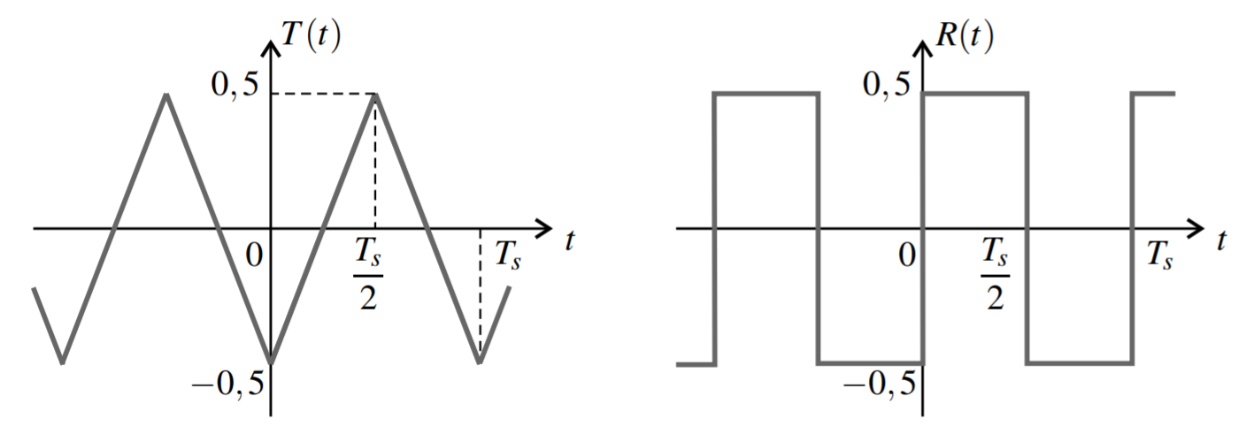
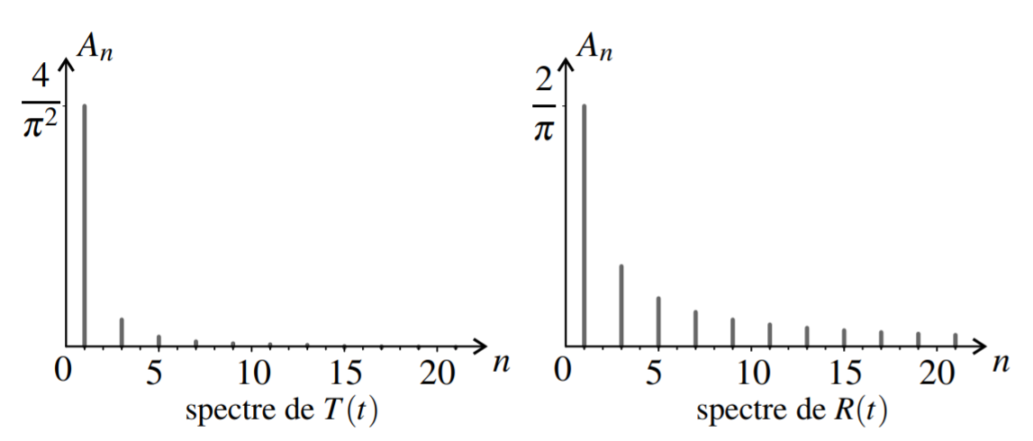
Analyse spectrale d’un signal périodique

Slide 3
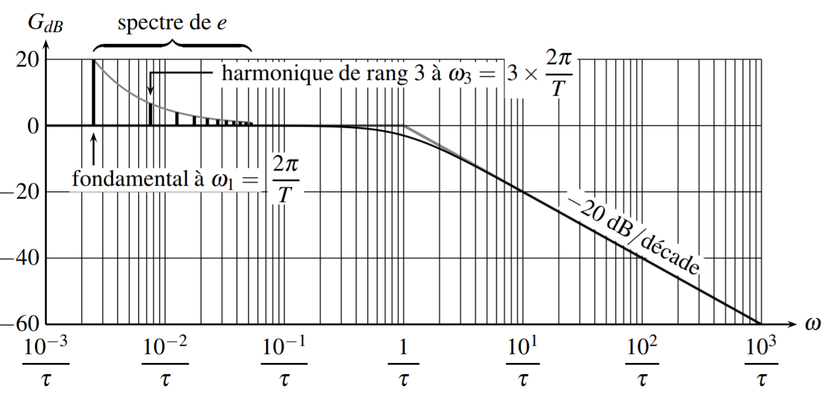

Filtrage passe-bas d’un signal créneau
$$f≪f_{c}$$

Slide 4
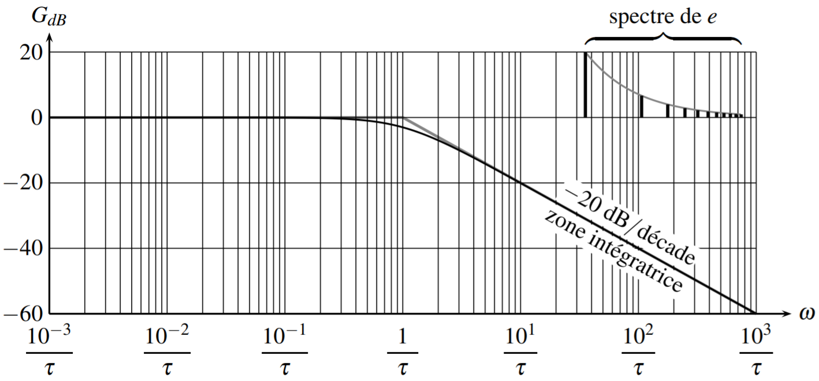

Filtrage passe-bas d’un signal créneau
$$f≫f_{c}$$

Slide 5
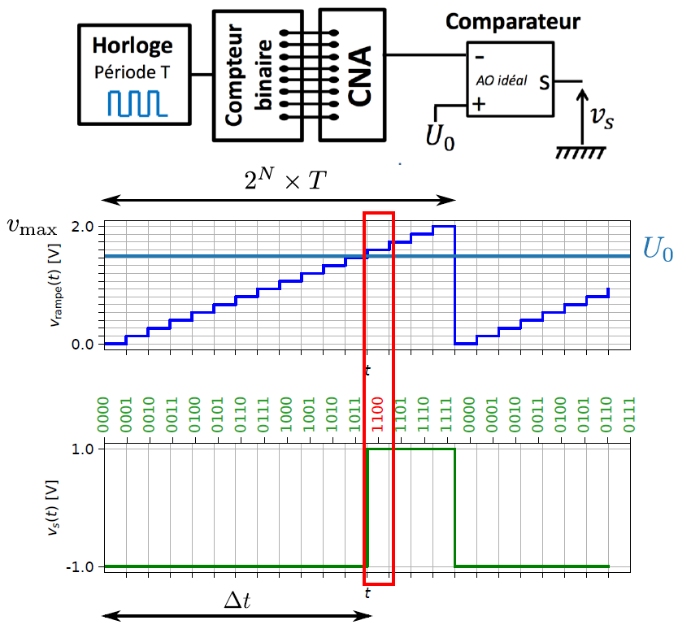
Conversion analogique-numérique

